Slide 1
MEDIA MENGAJAR
Pendidikan Pancasila
UNTUK SD/MI KELAS I

Slide 2
BAB 3
KITA BERBEDA-BEDA
TUJUAN PEMBELAJARAN:
Memperkenalkan diri sendiri dan teman.
Menjelaskan keragaman di sekitarnya.
Menjelaskan cara menghargai keragaman.
Menerapkan sikap menghargai perbedaan dalam kehidupan sehari-hari.

Slide 3
A. Memperkenalkan Diri
Kita dapat memperkenalkan identitas diri sendiri atau teman kita.
Identitas diri adalah ciri-ciri khusus
yang kita miliki.
Ciri fisik termasuk identitas diri.
Sebutkan ciri khususmu dan temanmu dengan kata-kata yang santun.

Slide 4
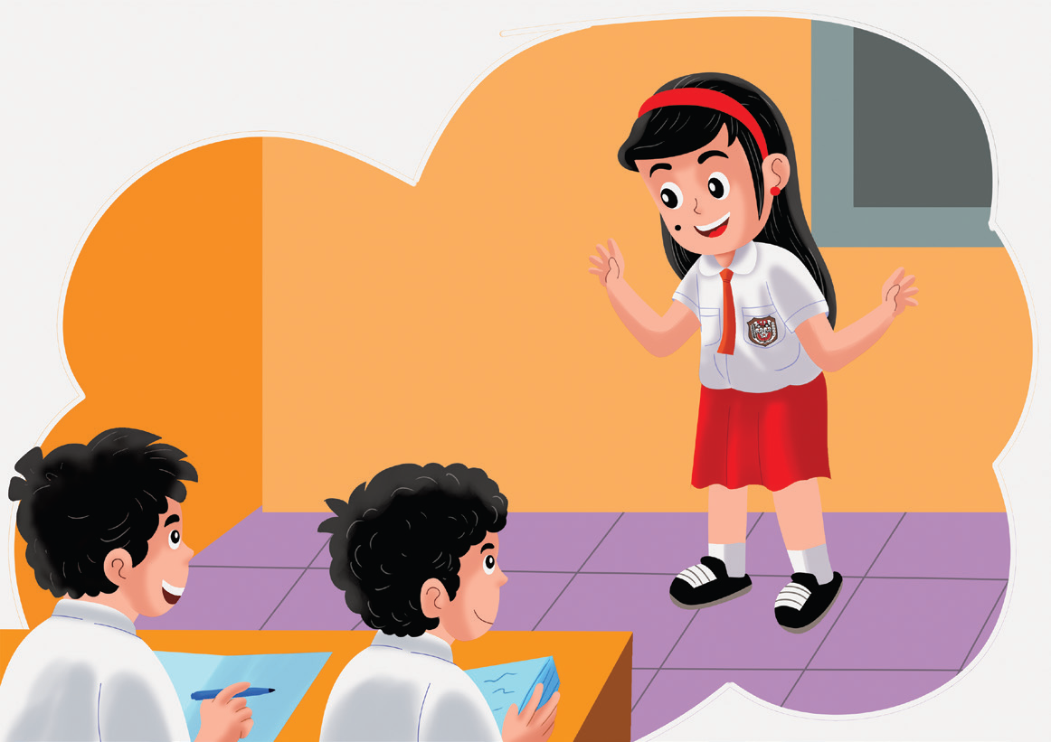
Cara Memperkenalkan Identitas Diri
Namaku Lisa Putri.
Aku biasa dipanggil Lisa.
Rambutku lurus dan panjang.
Kulitku cokelat.
Tubuhku kurus.
Aku suka makan buah.
Aku punya tahi lalat di pipi.
Hobiku membaca buku.

Slide 5
Cara Memperkenalkan Identitas Teman
Teman semejaku bernama Ari.
Ari selalu menggunakan tangan kirinya.
Ari adalah anak yang kidal.
Rambut Ari lurus.
Warna kulitnya sawo matang.
Bentuk wajahnya bulat.
Ari seperti anak lainnya.
Ia selalu ceria dan energik.
Ari hobi bermain bulu tangkis.

Slide 6
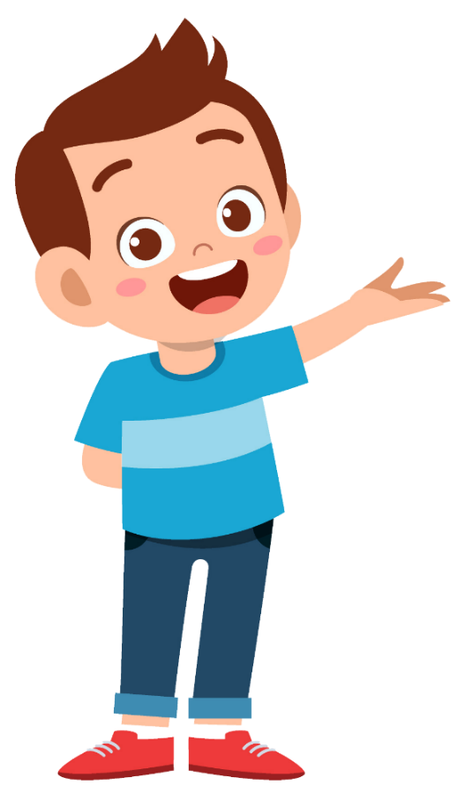
B. Keragaman di Sekitar Kita
Arti Beragam
Ciri khas artinya tanda khusus.
Ciri khas membedakan kita dengan orang lain.
Ciri khas yang berbeda-beda disebut beragam.

Slide 7
Jenis Keragaman
Keragaman Ciri Fisik
Ciri fisik adalah ciri tubuh.
Tubuh kita adalah ciptaan Tuhan.
Kita harus mensyukurinya.
Ciri fisik setiap orang berbeda-beda.
Kita harus saling menghargai.

Slide 8
Tinggi Badan
Tinggi badan adalah panjang badan ketika berdiri.
Tinggi badan kita berbeda dengan orang lain.
Kita harus tetap saling menghargai.

Slide 9
Bentuk Rambut
Bentuk rambut bermacam-macam.
Ada yang lurus, keriting, atau ikal.
Bentuk rambut berbeda-beda.
Namun, semua bentuk rambut istimewa.

Slide 10
Warna Kulit
Warna kulit ada yang putih, cokelat, atau sawo matang.
Orang yang tinggal di pantai biasanya berkulit cokelat.
Orang yang tinggal di pegunungan biasanya berkulit lebih putih.
Meskipun berbeda, semua warna kulit indah.

Slide 11
Tanda Lahir
Tanda lahir dapat berupa tahi lalat atau lesung pipi.
Tanda lahir adalah pemberian Tuhan.
Tanda lahir membuat kita istimewa.

Slide 12
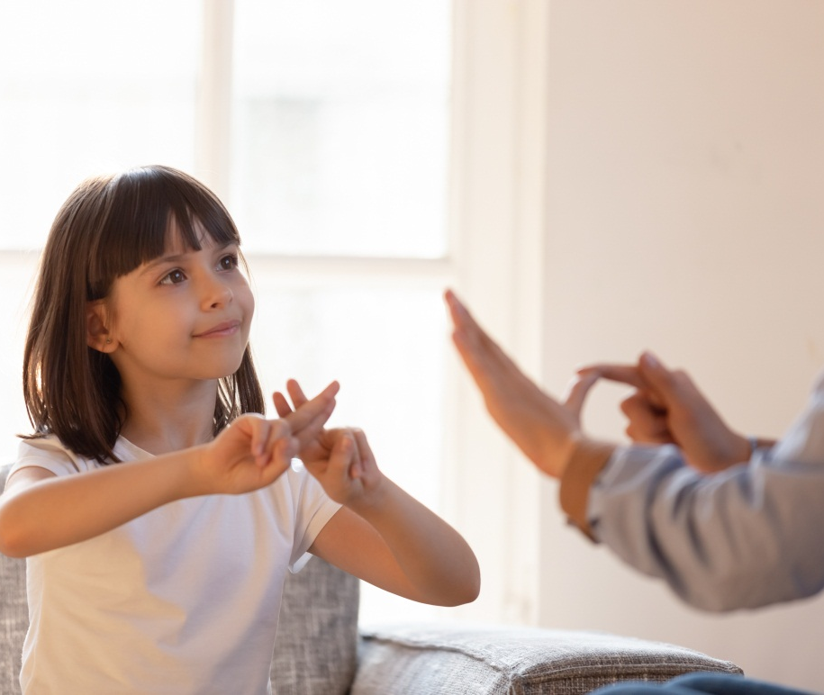
Perbedaan Spesial
Ada teman dengan keadaan spesial.
Ciri fisik mereka berbeda dengan kita.
Ada teman yang tidak dapat berjalan, melihat, mendengar, atau berbicara.
Mereka adalah teman istimewa.
Kita harus menyayangi mereka.

Slide 13
Keragaman Hobi
Hobi artinya kegiatan yang disukai.
Hobi disebut juga kegemaran.
Hobi setiap orang dapat berbeda.
Kita harus menerima perbedaan itu.

Slide 14
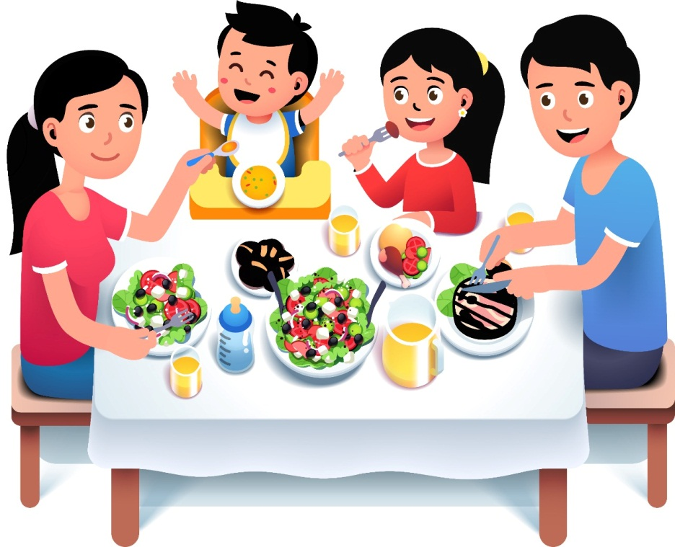
Keragaman Makanan Kesukaan
Makanan kesukaan setiap orang
dapat berbeda.
Berbeda makanan kesukaan
adalah biasa.
Kita harus menghargai
perbedaan makanan kesukaan.

Slide 15
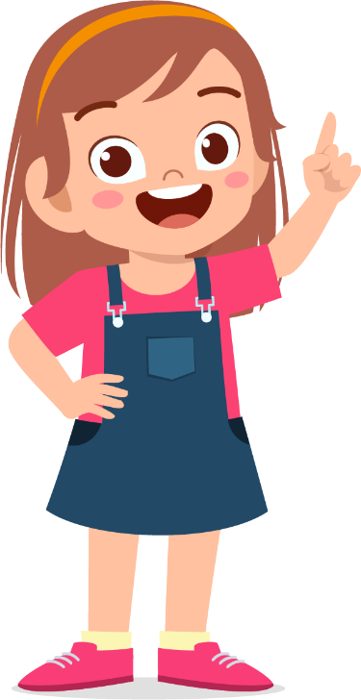
C. Menghargai Keragaman Sekitar Kita
Menghargai Keragaman dalam Keluarga
Ciri fisik, hobi, atau makanan kesukaan dalam keluarga berbeda-beda.
Keragaman adalah pemberian Tuhan.
Bagaimana cara menghargai keragaman?

Slide 16
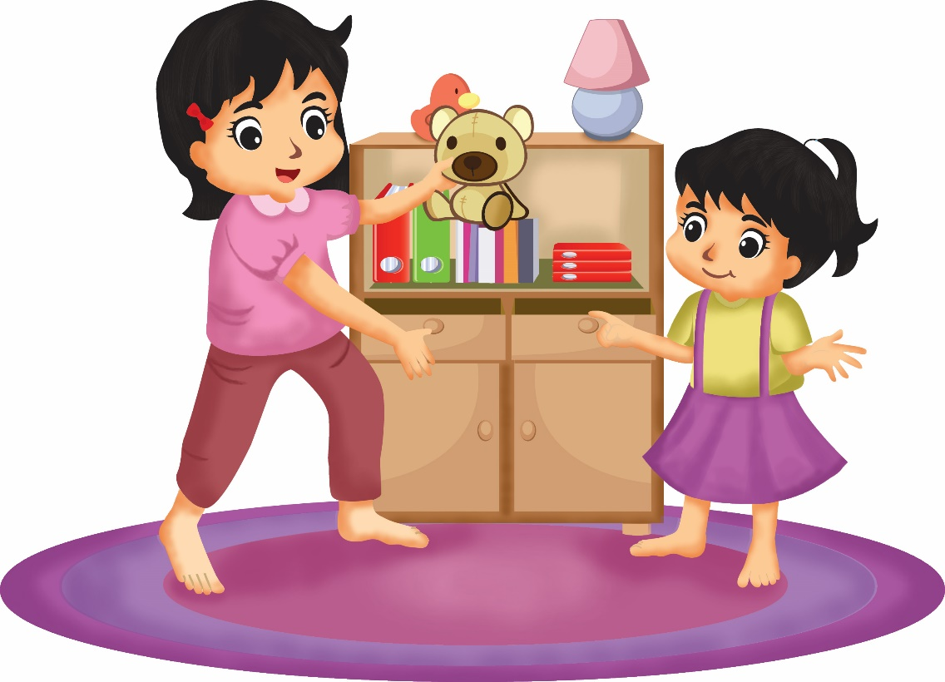
Membantu Anggota Keluarga Lain
Ini
bonekamu.
Bantulah adik mengambil
Mainan di rak yang tinggi.
Kita dan adik akan hidup rukun.

Slide 17
Mengerjakan Hobi Bersama Keluarga
Kakak hobi berkemah.
Anggota keluarga berkemah bersama-sama.
Seluruh keluarga merasa gembira.

Slide 18
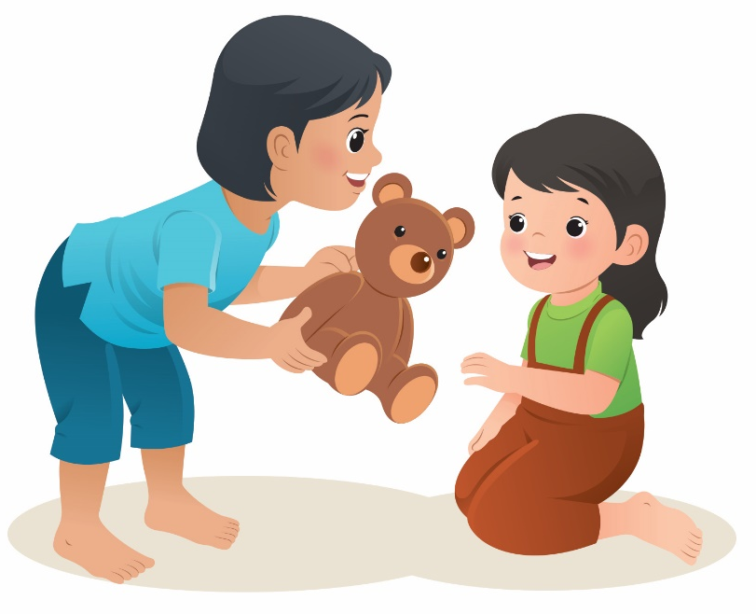
Menghargai Perbedaan dengan Orang Lain
Warna kulitmu dan adikmu mungkin berbeda.
Kalian dapat saling memuji.
Semua warna kulit istimewa.
Kita harus menghargainya.

Slide 19
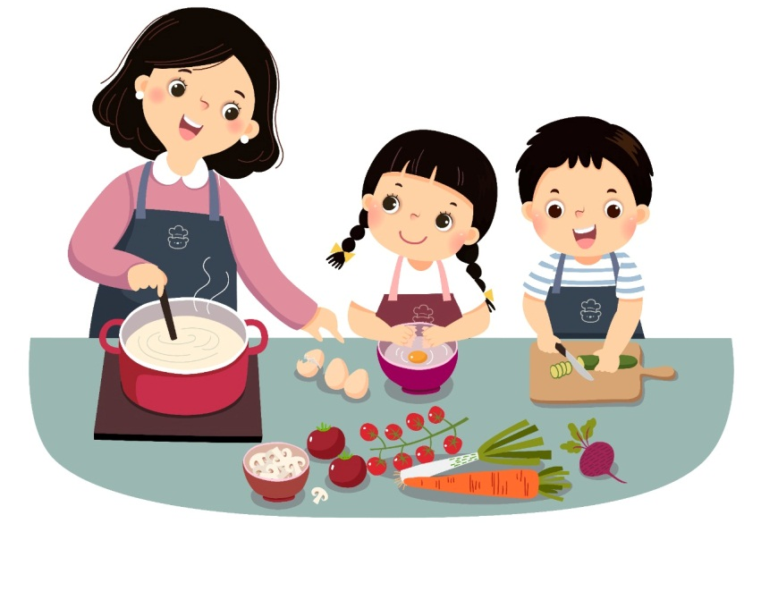
Ikut Membuat Makanan Kesukaan Anggota Keluarga
Bantulah ibu membuat kue kesukaannya.
Di lain hari, ibu akan membuat kue kesukaanmu.
Kalian saling menghargai makanan kesukaan.

Slide 20
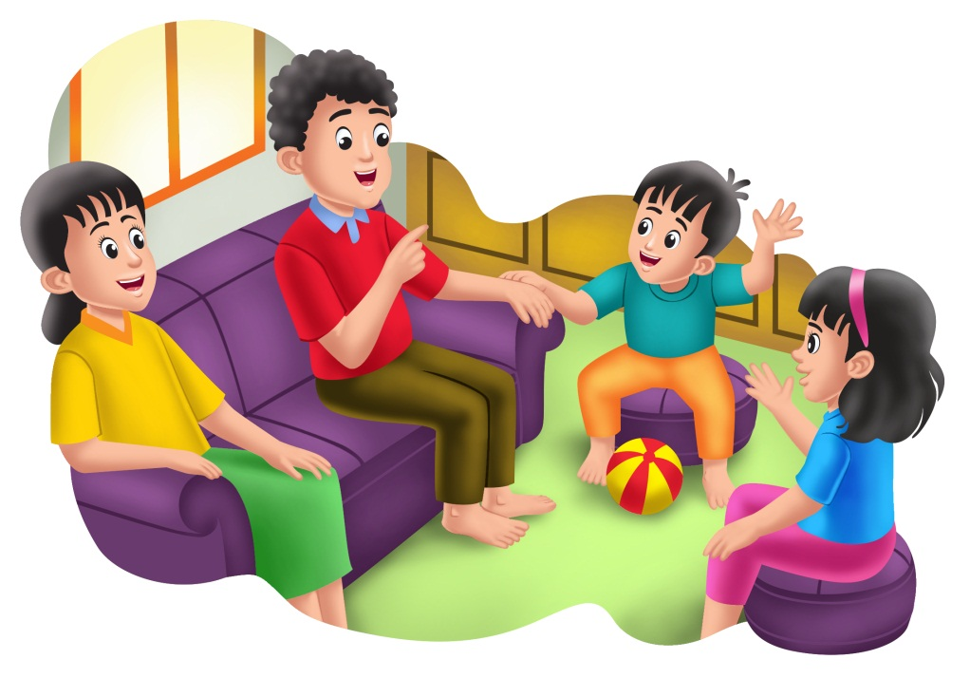
Manfaat saling menghargai keragaman:
Sesama anggota keluarga akan saling menyayangi.
Keluarga akan hidup rukun.

Slide 21
Menghargai Keragaman antarteman
Kamu dan teman punya perbedaan.
Bagaimana cara menghargainya?
Ayo, kita pelajari bersama.

Slide 22
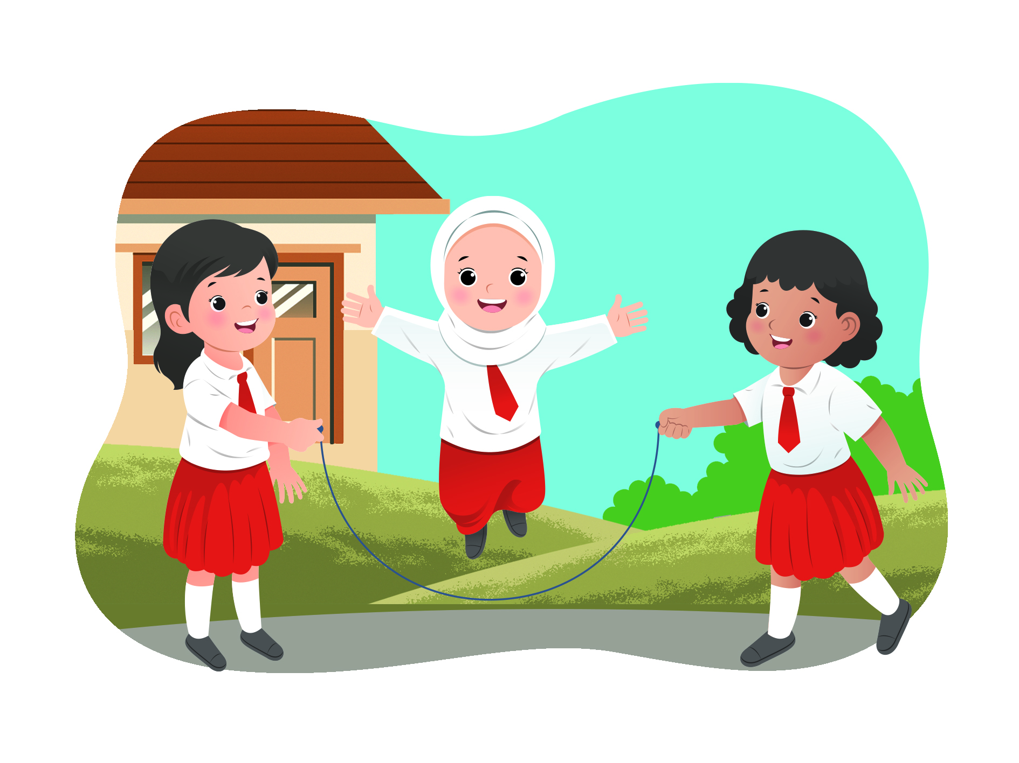
Bermain Tanpa Membedakan Teman
Bermainlah tanpa membeda-bedakan teman.
Bermain bersama lebih menyenangkan.
Kalian dapat bergembira bersama.

Slide 23
Saling Membantu dengan Teman
Kita dan teman dapat saling membantu saat sedang kesulitan.
Hindari sikap membeda-bedakan teman.
Saling membantu akan meringankan beban.

Slide 24
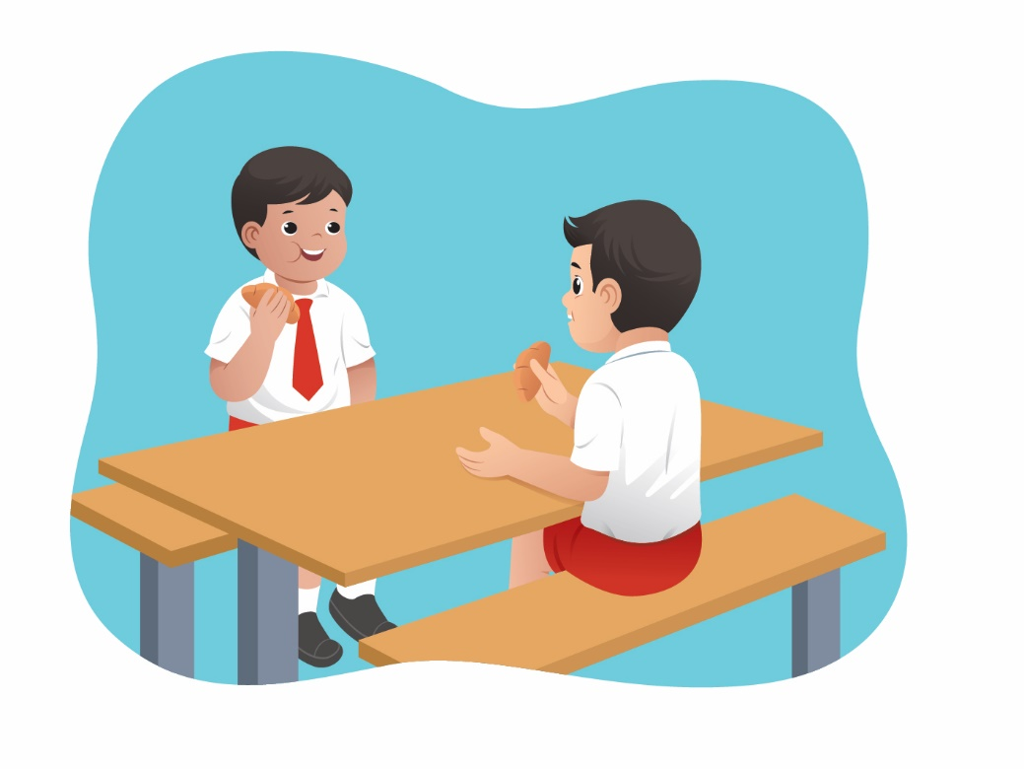
Tidak Merendahkan Teman
Kita dan teman punya kelebihan dan kekurangan.
Hindari sikap saling merendahkan.
Biasakan untuk saling menghargai.

